Slide 1


UBND QUẬN LONG BIÊN
TRƯỜNG MẦM NON GIANG BIÊN
LĨNH VỰC PHÁT TRIỂN NHẬN THỨC
Đề tài: Tách nhóm có 4 đối tượng thành 2 nhóm nhỏ
Đối tượng: Trẻ mẫu giáo bé

Slide 2


Hát bài : Tập đếm

Slide 3
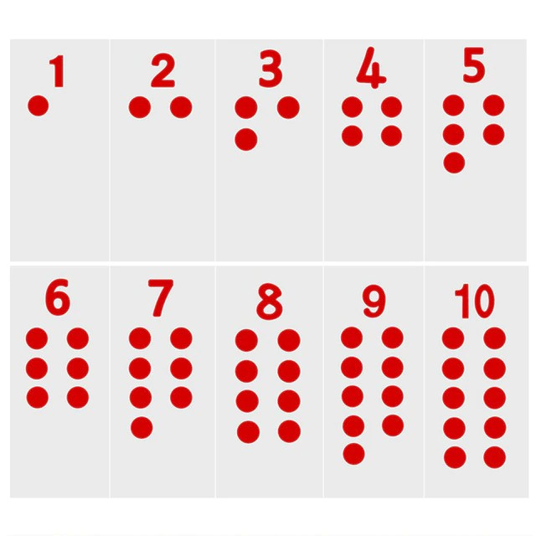
Trò chơi
Xúc sắc kỳ diệu

Slide 4
Trò chơi
Xúc sắc kỳ diệu

Slide 5
Trò chơi
Xúc sắc kỳ diệu

Slide 6
NHÓM 1:
Ô tô
NHÓM 2:
Xe đạp
HOẠT ĐỘNG NHÓM

Slide 7


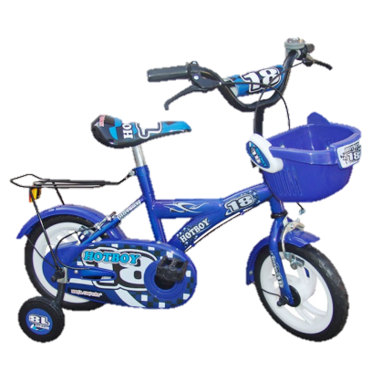

4

Slide 8
Chia theo ý thích

Slide 9


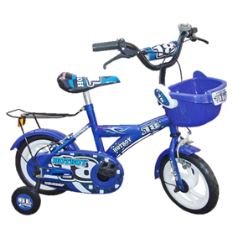

4

Slide 10
Chia theo yêu cầu

Slide 11
Chia theo yêu cầu
+ Nhóm có ô tô và nhóm xe đạp
+ Hai nhóm có số lượng bằng nhau

Slide 12
4
Chia nhóm ô tô và xe đạp

Slide 13
4
Chia nhóm 2 nhóm có số lượng bằng nhau

Slide 14
Hát vận động theo bài “ Bé tập đếm”

Slide 15
Hoạt động nhóm
Mỗi nhóm sẽ có bức tranh nhiệm vụ của 2 nhóm
sẽ sử dụng các cách chia vừa học
Chia nhóm đối tượng bằng các cách khác nhau ,
đội nào tách nhanh và đúng nhât sẽ chiến thắng

Slide 16
